Slide 1
Автор: Хамитова А.Ф.
МБОУ СОШ №1 с. Верхние Татышлы Татышлинского района республики Башкортостан, учитель-логопед.

Slide 2
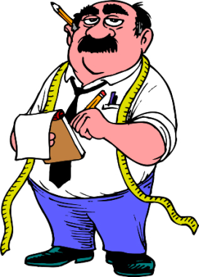
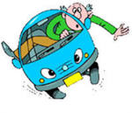
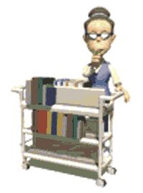
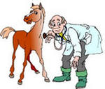
1. Ходит в белом колпаке С поварёшкою в руке. Он готовит нам обед: Кашу, щи и винегрет.
8. Мы учим детишек читать и писать, Природу любить, стариков уважать.
9. В книжном море он бескрайнем Настоящий капитан. Отыскать любую книжку Помогает быстро нам!
2.По размеру в самый раз Он костюм сошьёт для вас. Всё исполнит по науке - И ходите руки в брюки.
3. Встаем мы очень рано. Ведь наша забота — Всех отвозить по утрам на работу.
4. Наведет стеклянный глаз, Щелкнет раз - и помним вас.
5. Доктор, но не для детей, А для птиц и для зверей. У него особый дар, Этот врач - …
6. Средь облаков, на высоте, Он дружно строит новый дом, Чтобы в тепле и красоте Счастливо жили люди в нем.
7.Он не лётчик, не пилот, Он ведёт не самолёт, А огромную ракету. Дети, кто, скажите это?
Молодцы!
 |  |  |  |  |  | 1 | п
 |  |  |  |  |  |  | р
 |  |  |  |  | 3 |  | о
 |  |  |  |  |  | 4 | ф
 |  |  |  |  | 5 |  | е
 |  |  |  |  |  | 6 | с
 |  |  |  | 7 |  |  | с
 |  |  |  | 8 |  |  | и
 |  |  |  |  | 9 |  | и
о
в
а
р
п
о
т
н
о
й
в
д
и
т
е
л
ь
о
т
о
г
р
а
ф
в
т
е
р
и
н
а
р
т
р
о
и
т
е
л
ь
к
о
м
о
н
а
в
т
у
ч
т
е
л
ь
б
б
л
и
о
т
е
к
а
р
ь

Slide 3
http://malchishki-i-devchonki.ru/Zagadki-professii.html - загадки
http://www.xrest.ru/original/826405/ - повар
http://orientir55.ru/page22.html - портной
http://www.moummuk2010.narod2.ru/professiya_voditel/ - водитель
http://наша-доска.рф/ - фотограф
http://www.xrest.ru/original/831767/ - строитель
http://virtualastronaut.tietronix.com/textonly/act3/text-prebreathe.html - космонавт
http://www.wiki.vladimir.i-edu.ru/ - учитель
http://900igr.net/kartinki/chelovek/Professii-01.files/013-Professii-01.html -ветеринар
http://www.chuvrdub.ru/naorbite_dep.html - библиотекарь
http://www.prozagadki.ru/ - загадки
http://www.zagadki.org/ - загадки

